Slide 1
배열과 구조체 Array & Structure
포항공대 컴퓨터공학과
윤은영 교수

Slide 2
목차
사용자 정의 자료형
구조체 정의
구조체 변수 선언
멤버 참조 연산자
구조체 배열 선언
구조체 배열 활용한 성적처리 예제 실습

Slide 3
사용자 정의 자료형(User-defined data types)
기본 자료형
프로그래밍 언어에서 기본적으로 제공하는 자료형
int, float, double, char 등
사용자 정의 자료형
일상생활에 다양한 형태의 문제를 해결하기 위해서는 기본 자료형만으로는 자료의 선언과 저장에 한계가 있으므로, 해결하려는 문제와 가장 가까운 자료구조를 사용자(프로그래머)가 직접 자료형으로 만들어서 문제를 해결 할 수 있는 자료형
구조체 : struct

Slide 4
구조체(structure)란?
구조체의 필요성
동일한 자료형의 데이터가 여러 개 필요한 경우에 배열을 사용하여 처리할 수 있지만, 성적 처리와 같이 학번, 점수, 학점 등 서로 다른 자료형을 가진 데이터를 함께 저장하고 처리하기 위해서는 새로운 자료형이 필요함
다양한 자료형을 가진 연관된 데이터를 묶어서 자료형을 만들고, 그 자료형을 사용하여 변수를 선언하여 데이터를 관리하는 것이 필요
학생 성적 정보
학번 : int ID
국어 : float kor
영어 : float eng
수학 : float math
평균 : float avg
학점 : char grade

Slide 5
구조체 정의
구조체 정의
다양한 자료형의 연관된 데이터를 묶어서 선언할 수 있도록 사용자 정의 자료형을 만드는 것
템플릿(template)과 같은 역할을 하며, 구조체 정의는 메모리에 변수를 생성하지 않음
구조체 정의
구조체 자료형 이름
학생 성적 정보
struct stu
{
int ID;
float kor, eng, math;
float avg;
char grade;
};
학번 : int ID
국어 : float kor
영어 : float eng
수학 : float math
평균 : float avg
학점 : char grade

Slide 6
구조체 변수 선언
구조체 변수 선언
구조체 정의 후, 구조체 자료형을 사용하여 변수를 선언
구조체 변수를 선언하면 구조체 멤버의 크기 만큼 메모리에 할당
struct stu // 구조체 정의
{
int ID;
float kor, eng, math;
float avg;
char grade;
};
struct stu s1; //구조체 변수 선언
struct stu // 구조체 정의
{
int ID;
float kor, eng, math;
float avg;
char grade;
};
typedef struct stu stu; //타입이름 변경
stu s1; //구조체 변수 선언

Slide 7
구조체 변수 멤버 참조 연산자
struct stu // 구조체 정의
{
int ID;
float kor, eng, math;
float avg;
char grade;
};
struct stu s1 = {10001,99.5,88.7,77.9}; //구조체 변수 선언
struct stu s2; //구조체 변수 선언
s2.ID = 10001; // . 연산자를 사용하여 구조체 멤버에 접근
s2.kor = 90.5;
s2.eng = 80.3;
s2.math = 95.4;

Slide 8
구조체 배열 선언
struct stu // 구조체 정의
{
int ID;
float kor, eng, math;
float avg;
char grade;
};
struct stu s[3]; // 구조체 배열 선언
s[0].ID = 10001; // . 연산자를 사용하여 구조체 멤버에 접근
s[0].kor = 90.5;
s[0].eng = 80.3;
s[0].math = 95.4;
다른 배열과 같이 구조체 배열도 첨자를 이용하여 각 원소를 참조하며, 첨자는 0부터 (배열크기-1)까지 가능

Slide 9
구조체 배열 출력
struct stu // 구조체 정의
{
int ID;
float kor, eng, math;
float avg;
char grade;
};
struct stu s[3] ={{1001, 85, 98, 89},
{1002, 77, 99, 88},
{1003, 97, 79, 89}};
for(i=0;i<3;i++)
{
printf("%d %5.2f %5.2f %5.2f\n",s[i].ID, s[i].kor, s[i].eng, s[i].math);
}

Slide 10
#include <stdio.h>
#define MAX 3
// 구조체 정의(사용자 정의 자료형 만들기)
struct stu
{ int ID;
float kor, eng, math;
float avg;
char grade; };
int main(void)
{
struct stu s[MAX]; // 구조체 변수(배열) 선언
float korsum=0,engsum=0,mathsum=0; // 변수 선언
int i,j;
printf("학번, 점수(국어,영어,수학)을 입력하세요.\n");
for(i=0;i<MAX;i++)
{
scanf("%d %f %f %f",&s[i].ID, &s[i].kor, &s[i].eng, &s[i].math); }
printf("\n입력된 점수\n"); // 입력된 점수 출력
for(i=0;i<MAX;i++)
{
printf("%d %5.2f %5.2f %5.2f\n",s[i].ID, s[i].kor, s[i].eng, s[i].math); }
* 구조체 배열 예제(1/2)
1. 구조체 정의
2. 구조체 변수(배열) 선언
3. 일반 변수 선언
4. 학번,점수 입력
5. 입력된 점수 출력
6. 평균 계산
7. 과목 총점 계산
8. 학점 계산
9. 학번, 평균, 학점 출력
10. 과목별 평균 출력

Slide 11
for(i=0;i<MAX;i++)
{
s[i].avg = (s[i].kor + s[i].eng + s[i].math)/3.0;//평균 계산
korsum += s[i].kor; // 과목 총점 계산
engsum += s[i].eng;
mathsum += s[i].math;
}
for(i=0;i<MAX;i++) // 학점 계산
{ if(s[i].avg>=90)
s[i].grade='A';
else if(s[i].avg>=80)
s[i].grade='B';
else if(s[i].avg>=70)
s[i].grade='C';
else if(s[i].avg>=60)
s[i].grade='D';
else
s[i].grade='F';
}
printf("\n ** 성적** \n"); // 학번, 평균, 학점 출력
for(i=0;i<MAX;i++)
printf("학번 : %5d\t평균:%5.2f\t학점: %c\n",s[i].ID, s[i].avg,s[i].grade);
printf("\n ** 과목별 평균 ** \n");
printf("국어: %5.2f 영어 : %5.2f 수학: %5.2f\n",korsum/MAX, engsum/MAX, mathsum/MAX);
return 0; }
* 구조체 배열 예제(1/2)
1. 구조체 정의
2. 구조체 변수(배열) 선언
3. 일반 변수 선언
4. 학번,점수 입력
5. 입력된 점수 출력
6. 평균 계산
7. 과목 총점 계산
8. 학점 계산
9. 학번, 평균, 학점 출력
10. 과목별 평균 출력

Slide 12
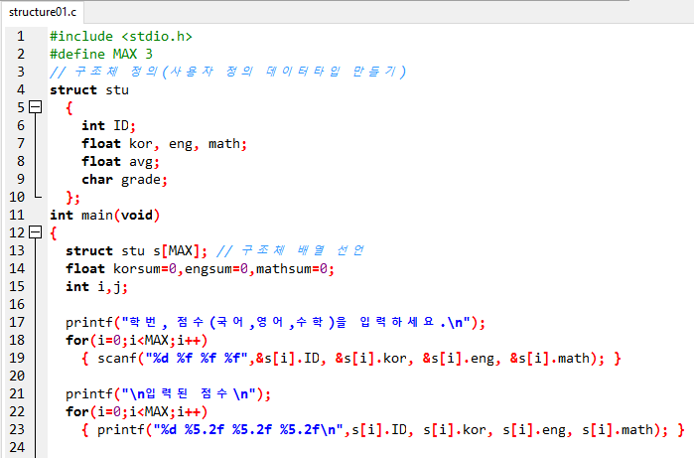
구조체 배열 성적처리 실습 실행 화면(1/2)

Slide 13
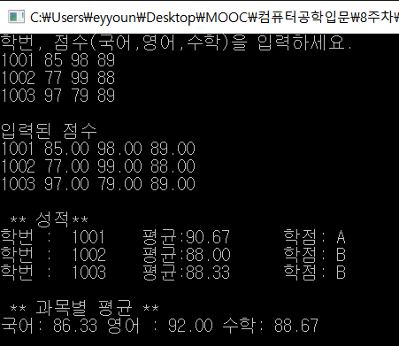
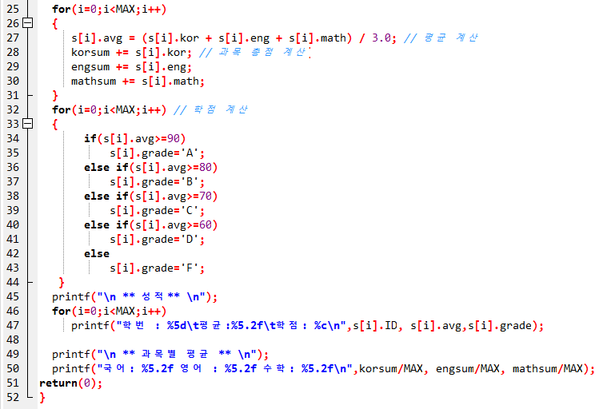
구조체 배열 성적처리 실습 실행 화면(2/2)

Slide 14
요약
사용자 정의 자료형
구조체 정의
구조체 변수 선언
멤버 참조 연산자
구조체 배열 선언
구조체 배열 활용한 성적처리 예제 실습

